Slide 1
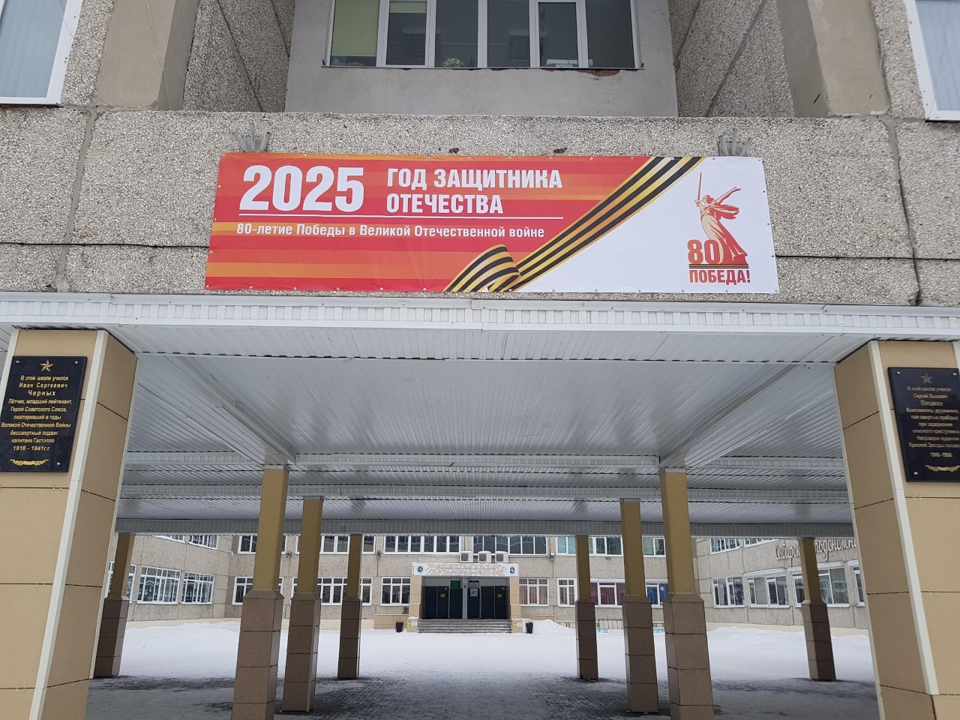
Управление качеством на основе результатов внешних оценочных процедур
Грабцевич Ирина Борисовна, директор МАОУ СОШ № 4
им. И.С. Черных г. Томска

Slide 2

Внешние оценочные процедуры
ВПР
НИКО
Региональный мониторинг
ОГЭ
ЕГЭ
ГВЭ
РЕЗУЛЬТАТЫ

Slide 3

Цели использование результатов внешних оценочных процедур
Получение объективной и достоверной информации
Определение уровня подготовки обучающихся
Определение рисков
Прогнозирование результатов
Выстраивание оптимальной тактики и стратегии

Slide 4

Алгоритм
Внешние оценочные процедуры
(проведение)
Получение результатов
(многофакторный анализ*)
Использование результатов для принятия управленческих решений на разных уровнях управления
Система управления
Педагоги
Обучающиеся
Родители
* Проведение внешним экспертом по отношению к педагогу

Slide 5
КЕЙС
Проблема: нахождение в рейтинге школ с необъективными результатами по результатам ВПР (2021-2023)
Задача: формирование управленческих шагов по выходу из рейтинга школ с необъективными результатами оценивания
Анализ ситуации, выявление причин
Разный подход педагогов при организации текущего оценивания
Различное понимание форм оценочных процедур и их статуса
Обеспечение объективности
Присутствие личностного фактора при текущем оценивании и проверке ВПР
Неорганизованность при проведении ВПР
Введение перекрестной проверки
Внесение результатов в ФИС ОКО только ответственным организатором
Назначение организаторов в аудиторию, из числа педагогов не работающих в данном классе
Привлечение общественных наблюдателей при проведении ВПР
Введение единой даты и времени для проведения ВПР

Slide 6
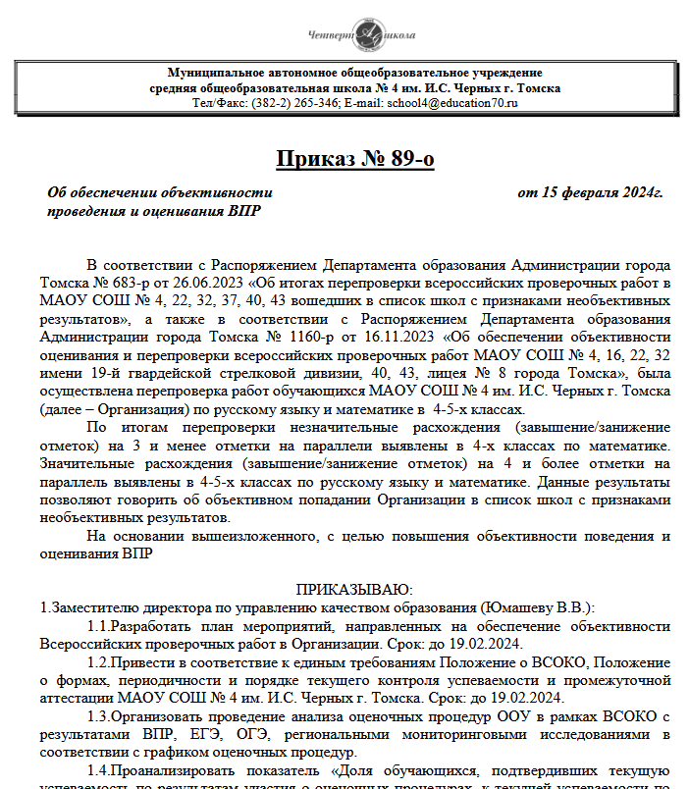
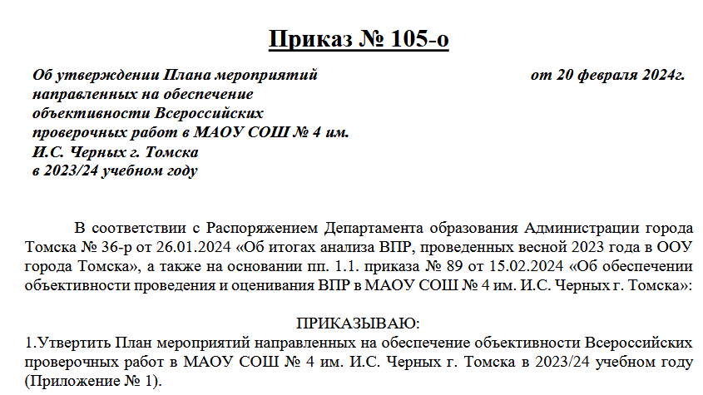
Управленческие решения при организации внешних оценочных процедур
Обеспечение объективности
Контроль за организацией, проведением и проверкой ВПР, с соблюдением условия отсутствия конфликта интересов.
Организация перепроверки работ обучающихся при проведении оценочных процедур
Привлечение общественных наблюдателей в лице родителей и студентов педагогических ОУ
Разработка плана мероприятий направленных на обеспечение объективности

Slide 7

КЕЙС
Проблема: нахождение в рейтинге школ с необъективными результатами по результатам ВПР (2021-2023)
Задача: формирование управленческих шагов по выходу из рейтинга школ с необъективными результатами оценивания
Выработка решений
по организации текущего контроля
Проведение заседаний МО с целью выработки единых подходов к организации текущего оценивания и использования единых форм оценочных процедур
Принятие нового положения об оценивании
Принятие Положения о порядке учета мнения участников образовательного процесса
Понимание необходимости изменения системы оценивания в школе и принятия нового положения о текущем контроле и промежуточной аттестации
Организация работы по разработке и согласованию нового Положения
Информационная и индивидуальная работа с участниками образовательного процесса
Сопровождение педагогов при применении норм нового Положения об оценивании
Анализ применения норм нового Положения об оценивании
Выработка и применение системы обратной связи
Выход на плановый режим применения нового Положения об оценивании
Документы
Изменения в Устав

Slide 8
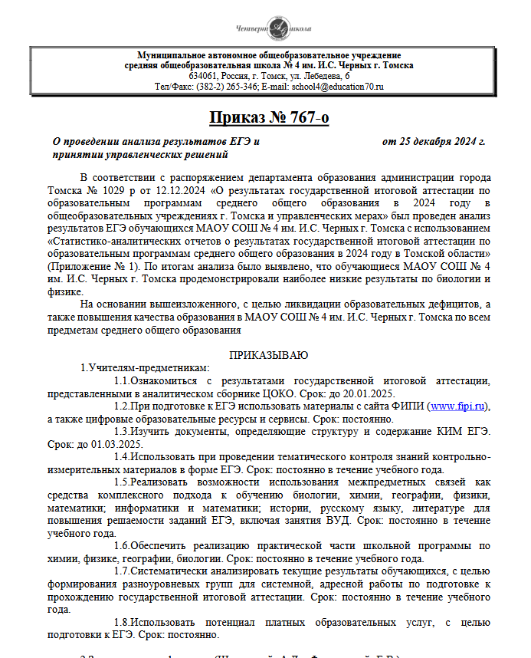
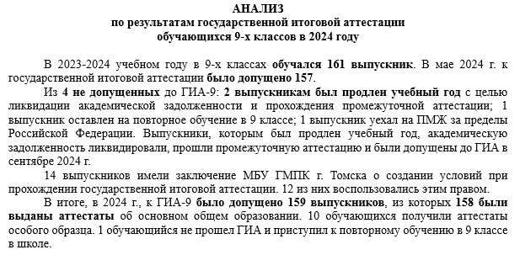
Управленческие шаги в рамках всей организации
Издание приказа о проведении анализа результатов ГИА, ВПР
Разработка аналитических справок по предметам
Проведение педагогического совета по итогам внешних оценочных процедур
Рассмотрение результатов на заседаниях методических объединений
Корректировка рабочих программ
Внесение изменений во ВСОКО
Внесение изменений в методическую работу школы
Проведение внутришкольного мониторинга готовности к ГИА и ВПР

Slide 9

Объекты анализа результатов внешних оценочных процедур
Динамика выбора предметов для сдачи ОГЭ и ЕГЭ
Динамика успеваемости (абсолютная и качественная) по каждому предмету
Распределение тестовых (первичных) баллов по каждому предмету
Сопоставление результатов внутренней и внешней оценки
Определение обучающихся, продемонстрировавших наиболее высокие результаты по предмету
Количество обучающихся не набравших минимальное количество баллов с первого раза
Выполнение заданий КИМ, % приступивших к выполнению задания

Slide 10
Объекты анализа результатов ГИА
Динамика выбора предметов для сдачи ОГЭ и ЕГЭ
Понимание цели выбора предметов для сдачи ГИА
Интерес к профилю обучения в 10 классе
Количество обучающихся не набравших минимальное количество баллов с первого раза
Определение группы обучающихся нуждающихся в адресной помощи
Определение педагогических работников, успешно подготовивших обучающихся, а так же испытывающих педагогические дефициты
Корректировка методической работы
Создание профильных 10 классов
Динамика за 3 года успеваемости (абсолютная и качественная) по каждому предмету ,9 кл.
Соответствие «профиль – выбор предметов»
Соответствие выбора в 9 и 11-м классах
Обеспечение адресной помощи обучающимся (9 класс, 11к. – мат-ка, рус. яз.)

Slide 11
Объекты анализа результатов ГИА
Распределение тестовых (первичных) баллов по каждому предмету
Определение доли обучающихся, которые выполняют задания базового уровня, с целью получения аттестата
Определение доли обучающихся, которые выполняют задания повышенного и высокого уровня, что говорит о осознанном выборе предмета для сдачи экзамена
Сопоставление результатов внутренней и внешней оценки
Показатель объективности внутренней (текущей) системы оценивания школы
Актуализация системы профориентационной работы
Выстраивание поддерживающего сопровождения
Определение обучающихся, продемонстрировавших наиболее высокие результаты по предмету
Определение типов профильных 10 классов
Выполнение заданий КИМ
Определение доли приступивших к выполнению каждого задания
Определение сложных заданий «решаемость»
Корректировка программ по предметам
Использование базы данных ФИПИ на уроках

Slide 12

Управленческие шаги при организации методической работы
Получение результатов
Изучение анализа результатов на МО
Выработка методических рекомендаций
Внесение изменений в рабочие программы
Внесение изменений в работу на уроках (с учетом дефицитов)
Проведение мониторингов
Включение во все форматы методической работы
Выстраивание адресной методической помощи педагогам
Организация наставничества

Slide 13
Направления работы учителей
Изучение документов, определяющих структуру и содержание КИМ ГИА, ВПР
Использование при проведении тематического контроля знаний контрольно-измерительных материалов в форме ГИА, ВПР
Обеспечение и контроль реализации практической части школьной программы по химии, физике, географии, биологии
Систематический анализ текущих результатов обучающихся, с целью формирования разноуровневых групп для системной, адресной работы по ликвидации дефицитов
Изучение критериев оценивания ГИА, ВПР
Определение групп обучающихся мотивированных и испытывающих затруднения
Актуализация программы профориентации

Slide 14

Управленческие решения при работе с родителями
Совет председателей родительских комитетов классов
Общественное обсуждение принимаемых НПА, получение обратной связи по вопросам жизни школы; создание площадки открытого обсуждения
Родительские собрания
Необходимость целенаправленного (осознанного) подхода к выстраиванию дальнейшей траектории обучения (ранняя профилизация; осознанный подход в выборе предметов для сдачи ГИА)
Индивидуальные встречи
Оказание педагогической помощи
Привлечение к оценочным процедурам
Общероссийские родительские собрания, ЕГЭ для родителей, общественное наблюдение за оценочными процедурами
Не пренебрегать «мелочами»

Slide 15
ЧАС ДИРЕКТОРА
Результаты
Школы вышла из списка школ с необъективными результатами по итогам 2024 г.
Создание системы ранней профилизации на уровне основного общего образования
Изменение порядка приёма в 10-е профильные классы
Ассоциация с центром «Сириус», сотрудничество с ГК «Роскосмос»
Выстраивание сетевого партнерства с организациями города Томска и Томской области
Изменение системы внутреннего оценивания – переход на средневзвешенную систему оценивания
Принятие родителями и обучающимися новой системы оценивания

Slide 16




Муниципальное автономное общеобразовательное учреждение средняя общеобразовательная
школа № 4 им. И.С. Черных г. Томска
г. Томск ул. Лебедева, 6
Телефон: (382-2) 265-346
e-mail: school4@education70.ru
Сайт: https://school4-tomsk.gosuslugi.ru

